Slide 1

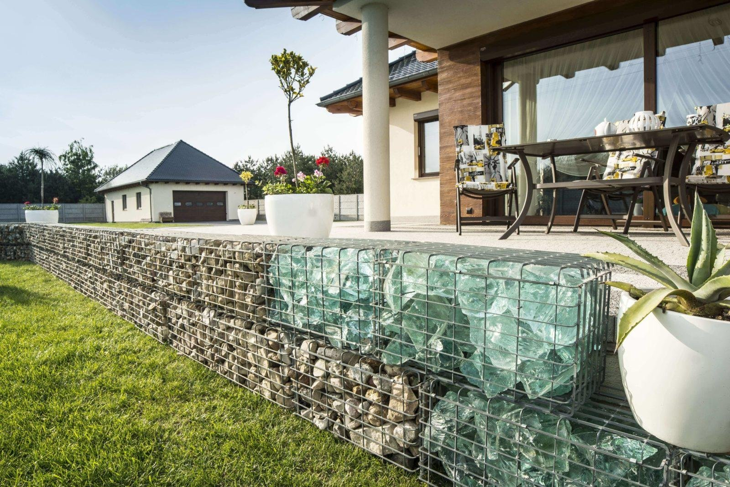

Индивидуальное коммерческое предложение
на поставку эрклеза для габионов

Slide 2
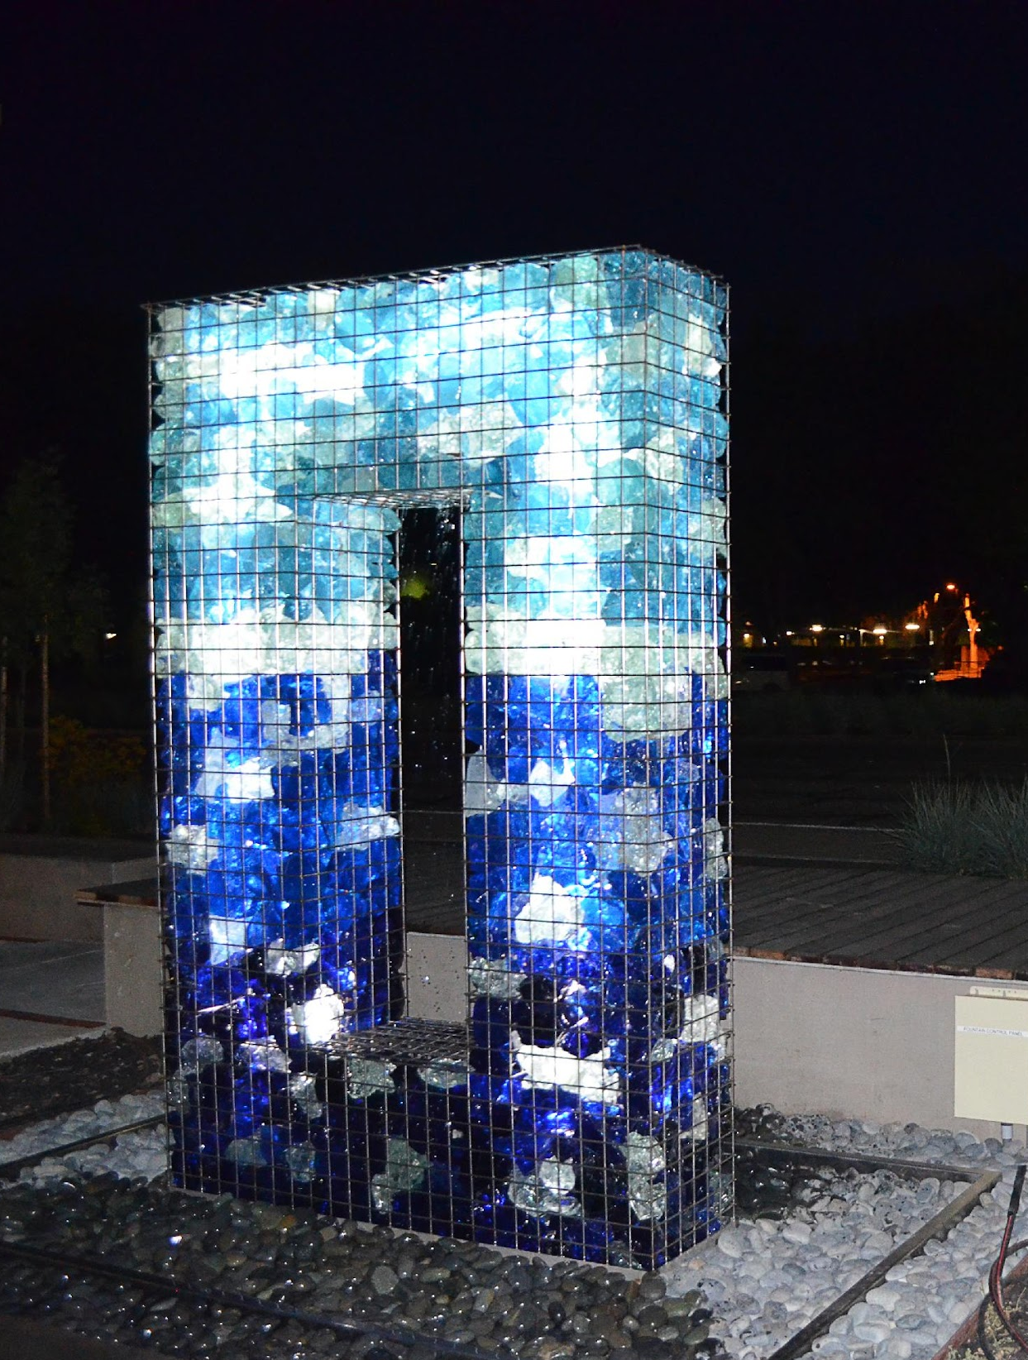



Мы — единственный производитель кускового декоративного стекла в России и СНГ с 2018 года
коммерческое предложение 2025
единственный производитель |
наши плюсы
Доступные цены — работаем без посредников
Более 140 оттенков — выбирайте под свой проект
6 000 000 кг эрклёза в наличии на складах

Slide 3




Стеклянный камень — эффектное решение для габионов и ландшафтного дизайна
коммерческое предложение 2025
наши плюсы |
вау-эффект
Устойчивость к погоде:
мороз, дождь и солнце никак
не влияют
Простота в уходе: не зарастает мхом, легко моется
Впечатляющий вид:
эрклез сверкает на солнце
и волшебно выглядит ночью
Долговечность: сохраняет свой вид и свойства
более 100 лет

Slide 4
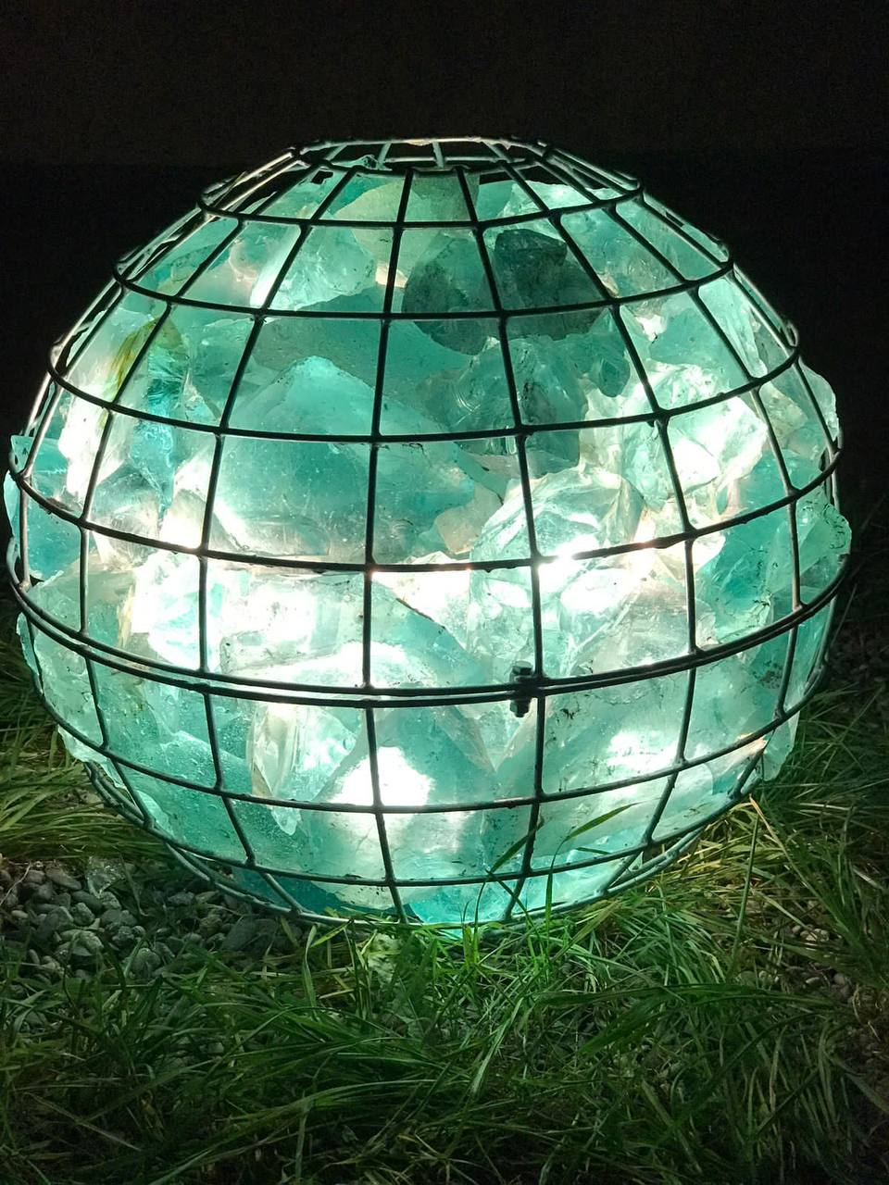
Создайте вау-эффект, которым будете гордиться каждый день
коммерческое предложение 2025
вау-эффект |
эрклез
Впечатление с первого взгляда: ваш дом и участок сразу запоминаются
Эстетика и стиль: объекты с эрклезом воспринимаются
как дизайнерское решение премиум-класса
Восторг и внимание: соседи будут завидовать, а гости —
фотографироваться на фоне

Slide 5
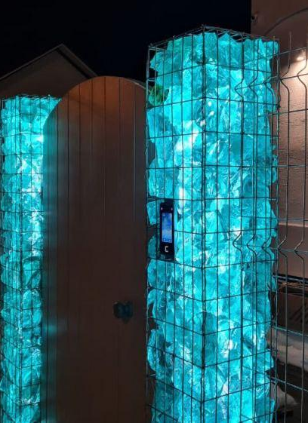



Эрклез — практичный материал с вау-эффектом
коммерческое предложение 2025
эрклез |
индивидуальный расчет
Сочетается с металлом, деревом, бетоном: вписывается в современные архитектурные решения — от минимализма до эко-стиля
Универсален в использовании: заборы, перегородки, элементы МАФ, лавочки, стойки,
ограждения, акценты в зонах отдыха
Вызывает восторг: игра света, прозрачность, фактура притягивают взгляд

Slide 6
Индивидуальный расчет под ваш проект
{image0}
{image1}
{image2}
{image3}
Эрклез
{Название товара}
Выбранная вами фракция
*Ответственность за выбор размера фракции несет клиент
{fract}
Объем и вес по вашим параметрам (д*ш*в)
{Объем и вес}
Цена за кг
Стоимость, без НДС
Доставка
Упаковка
{Цена}
{Стоимость}
{Доставка}
{Упаковка}

Slide 7
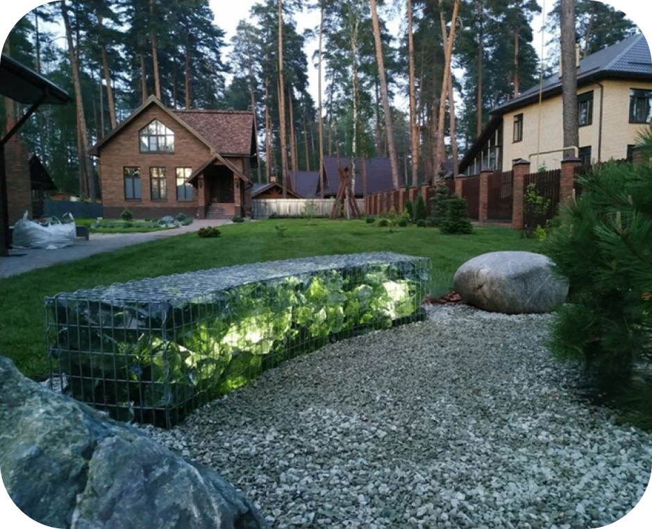

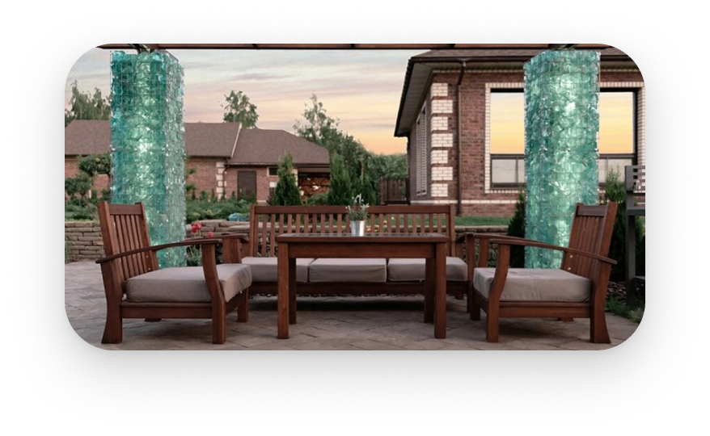
коммерческое предложение 2025
габионы |
примеры работ
Габионы из стекла смотрятся эффектно в любых форматах

Slide 8
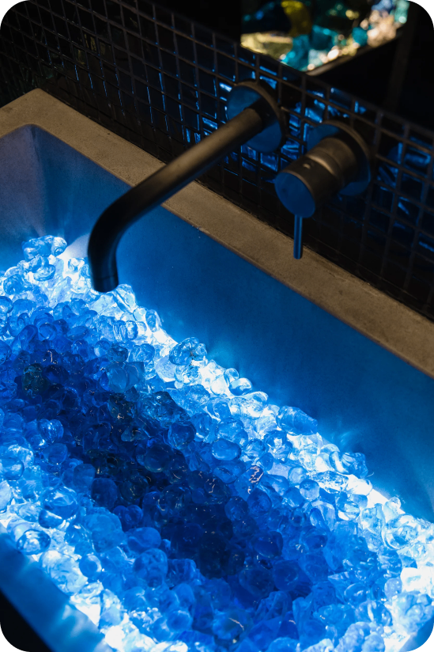
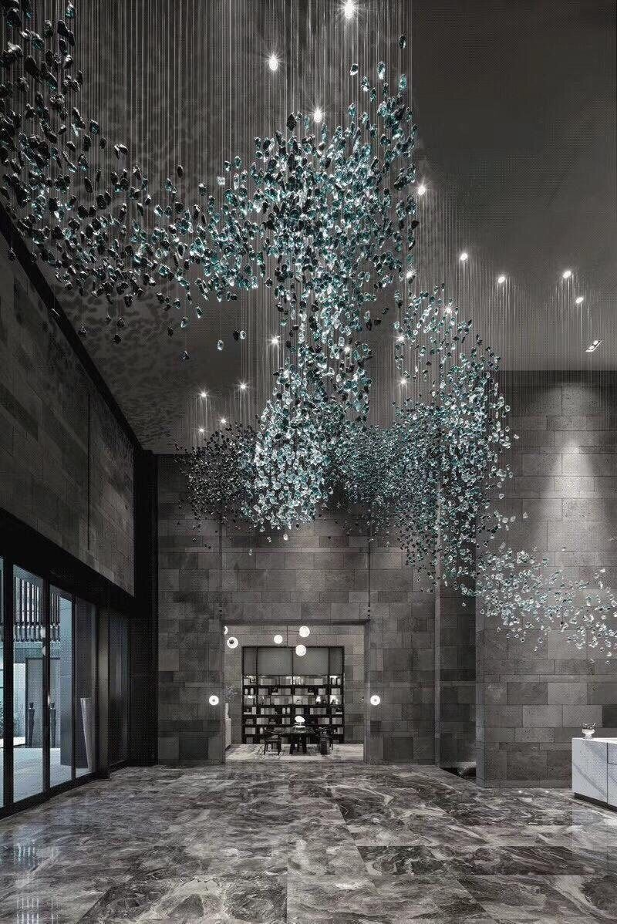
коммерческое предложение 2025
примеры работ |
примеры работ

Slide 9
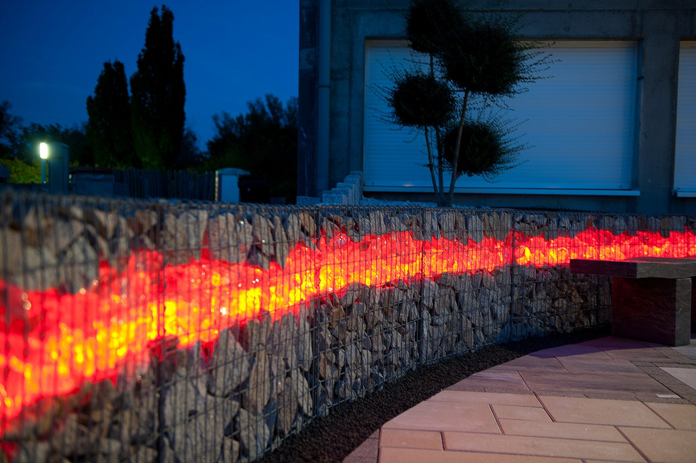
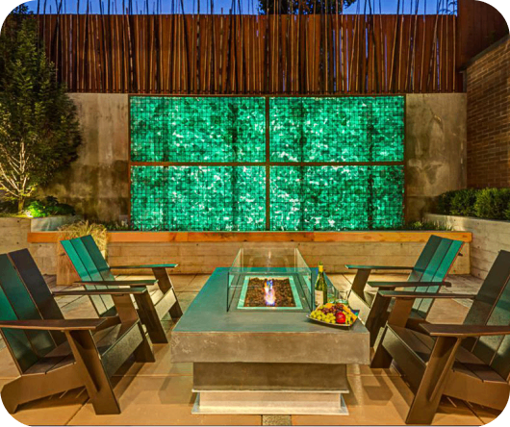
коммерческое предложение 2025
примеры работ |
выгода

Slide 10




коммерческое предложение 2025
выгода |
выгода
Вам выгодно и удобно сотрудничать с «Гусевским декоративным стеклом»
Прозрачная цена от производителя без скрытых доплат
Быстрая отгрузка — популярные
позиции всегда в наличии
Стабильное качество и цвет за счет отработанных технологий
Опыт поставок по всей России и СНГ
Всё можно посмотреть на площадке в г. Гусь-Хрустальный

Slide 11

коммерческое предложение 2025
выгода |
оформление заказа
Вам выгодно и удобно сотрудничать с «Гусевским декоративным стеклом»
Индивидуальные условия для постоянных клиентов
Стабильное качество и цвет за счет отработанных технологий
Опыт поставок по всей России и СНГ
Всё можно посмотреть на площадке в г. Гусь-Хрустальный
Прозрачная цена от производителя без скрытых доплат
Быстрая отгрузка — популярные
позиции всегда в наличии

Slide 12


коммерческое предложение 2025
оформление заказа |
контакты
Оформить и получить заказ легко
1
2
3
4
Подтверждаете цвет, объем заказа и упаковку
После оплаты резервируем товар,
В день отправки присылаем фото/видео
Получаете счет на оплату
в ответном сообщении на это предложение
согласованной суммы
пакуем и отправляем согласованным способом
вашей партии и все документы

Slide 13





коммерческое предложение 2025
контакты |
вау-объект
Предложение действует в течение 3-х дней, до {дата+3}
Офис и склад
+7 (920) 911-75-91
Владимирская область, г. Гусь-Хрустальный, ул. Суловская, 6
sales@gusevskoe-steklo.ru
gusevskoe-steklo.ru
Реквизиты
Ждем ваш ответ!

Slide 14
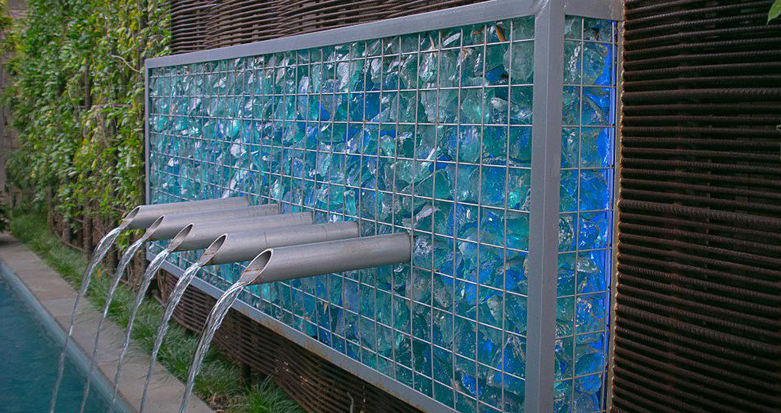
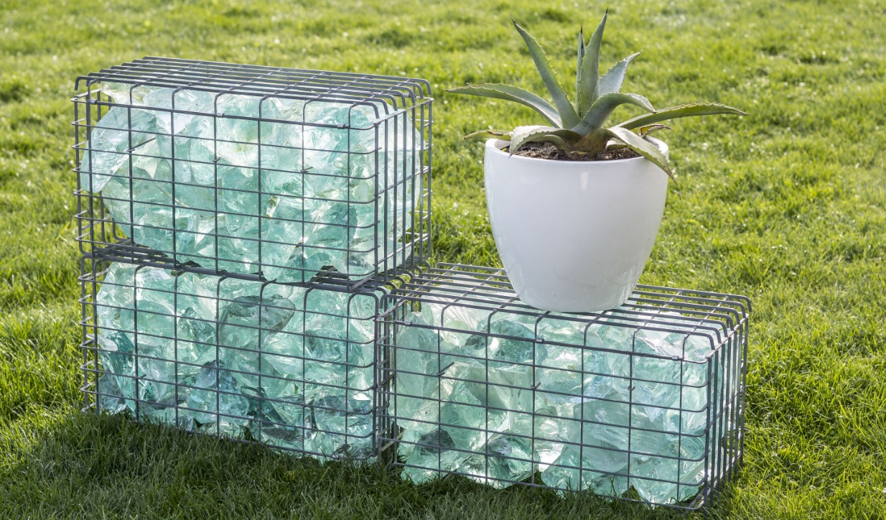
коммерческое предложение 2025
вау-объект |
заключение
Вы можете выбрать обычный камень и получить обычный результат
А можете создать вау-объект, как в журналах по ландшафтному дизайну

Slide 15
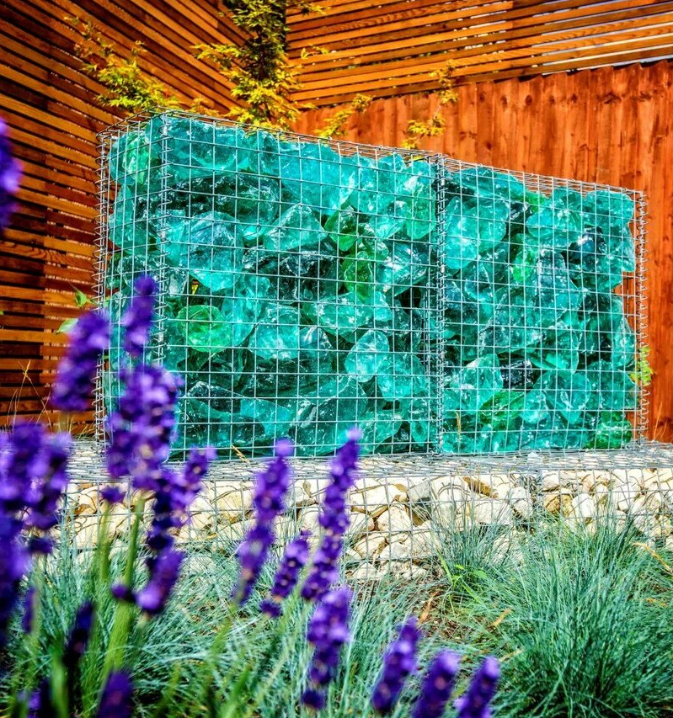
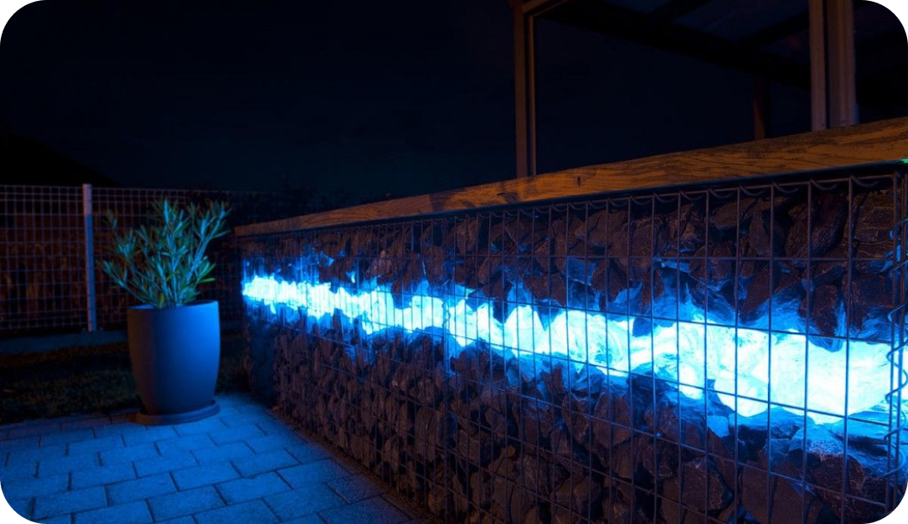
коммерческое предложение 2025
заключение |
Давайте и у вас создадим впечатляющий объект

